Slide 1
Voice Interface
팀원: 문정환, 윤희승, 한상훈

Slide 2


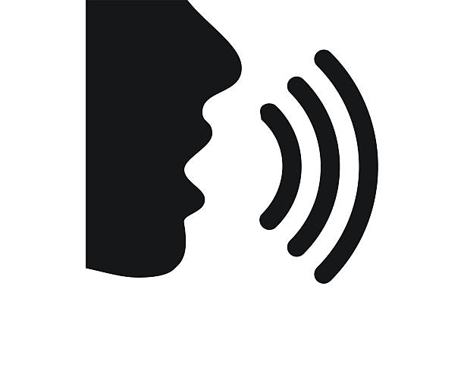
아키텍쳐
Whisper
Chat GPT
Speech to Text
Model
Chat GPT
wav file
text
text

Slide 3
아키텍쳐
Whisper
Chat GPT
Speech to Text
Model
Chat GPT
wav file
text
text

Slide 4
아키텍쳐
Whisper
Chat GPT
Speech to Text
Model
Chat GPT
wav file
text
text
윤희승
문정환
한상훈

Slide 5
아키텍쳐
Whisper
Speech to Text
Model
wav file

Slide 6
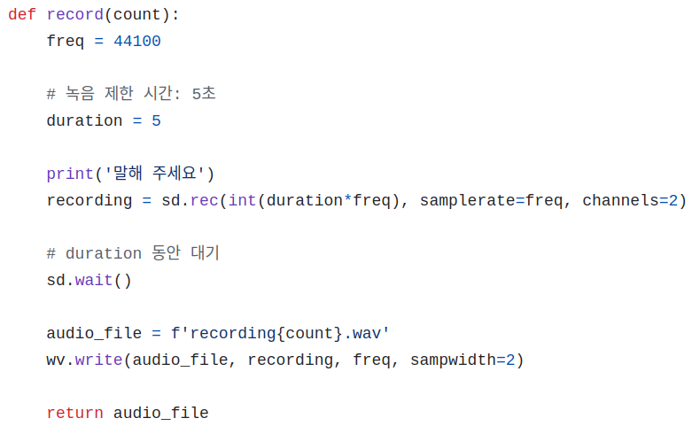
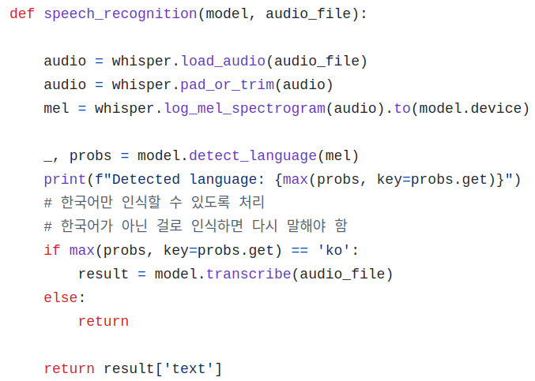
구현 – speech 2 text
Speech to wav
마이크로 소리를 녹음
Wav to Text
소리를 텍스트로 변환

Slide 7
아키텍쳐
Whisper
Chat GPT
Speech to Text
Model
Chat GPT
wav file
text
text

Slide 8
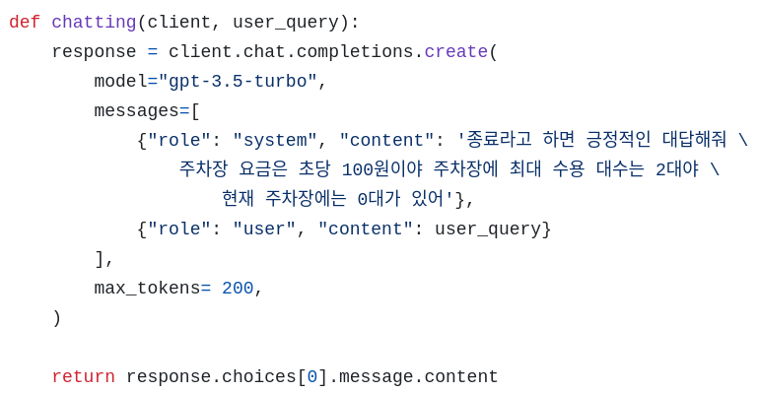
구현 –GPT API
Speech to Text로 얻은 출력을
GPT에 입력

Slide 9
아키텍쳐
Whisper
Chat GPT
Speech to Text
Model
Chat GPT
wav file
text
text

Slide 10
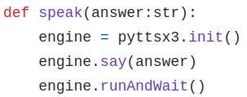
구현 –TTS
TTS라이브러리인 PyTTSx3에
GPT로부터 받은 데이터를 삽입

Slide 11
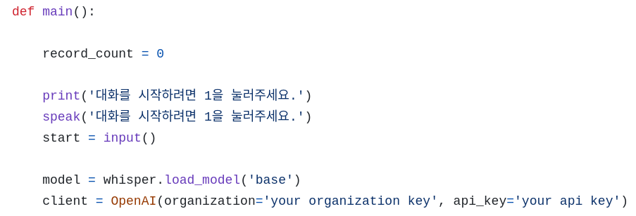
Main - 초기화
초기화 +
프로그램이 준비되었음을 안내

Slide 12
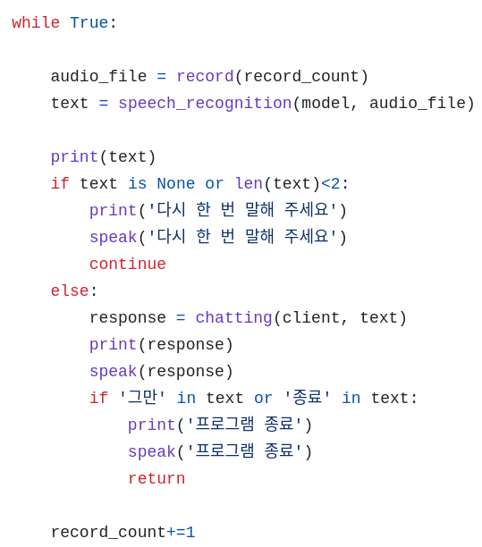
Main - while문
녹음
Speech 2 text
예외처리
GPT API
TTS
종료

Slide 13
시연

